Slide 1
SVILUPPO DI UN CONTENT MANAGEMENT SYSTEM E DEPLOYMENT SU INFRASTRUTTURE CLOUD
Università degli Studi di Modena e Reggio Emilia
Dipartimento di Ingegneria Enzo Ferrari
Corso di Laurea in Ingegneria Informatica
Sede di Mantova
Candidato
Marco Moroni
Relatore
Ing. Luca Ferretti
Anno accademico 2020/2021

Slide 2

STUDIO INDACO
Nata nel 2013
1O dipendenti
Realizzazione siti internet
Marketing
Fotografia
Anno accademico 2020/2021
Candidato
Marco Moroni
Università degli Studi di Modena e Reggio Emilia
Dipartimento di Ingegneria Enzo Ferrari

Slide 3

OBIETTIVO
CUBO
Content Management System
A. F. A.
Autogestione contenuti
Focus sul miglioramento del SW
Apprendimento veloce e Facilità d’uso
Candidato
Marco Moroni
Candidato
Marco Moroni
Relatore
Ing. Luca Ferretti
Università degli Studi di Modena e Reggio Emilia
Candidato
Marco moroni
Università degli Studi di Modena e Reggio Emilia
Anno accademico 2020/2021
Dipartimento di Ingegneria Enzo Ferrari
Dipartimento di Ingegneria Enzo Ferrari
Notes:
PARADIGMA
«Focus sul miglioramento del SW» perché se no si passerebbe metà del tempo a fare mini-modifiche manuali del sito

Slide 4
OBIETTIVO
CUBO
Sviluppato in Python / Django
Modulare
Veloce
Sicuro
Candidato
Marco Moroni
Candidato
Marco Moroni
Relatore
Ing. Luca Ferretti
Università degli Studi di Modena e Reggio Emilia
Candidato
Marco moroni
Università degli Studi di Modena e Reggio Emilia
Anno accademico 2020/2021
Dipartimento di Ingegneria Enzo Ferrari
Dipartimento di Ingegneria Enzo Ferrari
Notes:
Basato su Django. Vincoli di sviluppo orientati alla sicurezza.
MODULARE: ogni sito è customizzabile
Veloce per: SEO e ABBANDONO 3 secondi 40%.

Slide 5
CONTRIBUTI AL CUBO
Migliorie ed aggiunte di funzionalità a diversi livelli dello stack dell’architettura Web. Ad esempio:
Blocchi cubo
Implementazioni admin
Analisi deployment. Ad esempio:
Valutazione infrastruttura di deployment
Analisi di diverse soluzioni cloud
Candidato
Marco Moroni
Candidato
Marco Moroni
Relatore
Ing. Luca Ferretti
Università degli Studi di Modena e Reggio Emilia
Candidato
Marco moroni
Università degli Studi di Modena e Reggio Emilia
Anno accademico 2020/2021
Dipartimento di Ingegneria Enzo Ferrari
Dipartimento di Ingegneria Enzo Ferrari

Slide 6
BLOCCHI CUBO
Elementi predefiniti di vario tipo per costruire pagine web
Testo
Immagini
Video
Componibili
Documenti
Citazioni
Libertà di espressione
Prodotti
Candidato
Marco Moroni
Relatore
Ing. Luca Ferretti
Università degli Studi di Modena e Reggio Emilia
Candidato
Marco moroni
Anno accademico 2020/2021
Dipartimento di Ingegneria Enzo Ferrari

Slide 7
BLOCCHI CUBO
Dinaminci
Testo
Vue.js
Immagini
Video
Difficili da inserire come campi in una tabella
Documenti
Json
Citazioni
Prodotti
Candidato
Marco Moroni
Relatore
Ing. Luca Ferretti
Università degli Studi di Modena e Reggio Emilia
Candidato
Marco moroni
Anno accademico 2020/2021
Dipartimento di Ingegneria Enzo Ferrari

Slide 8
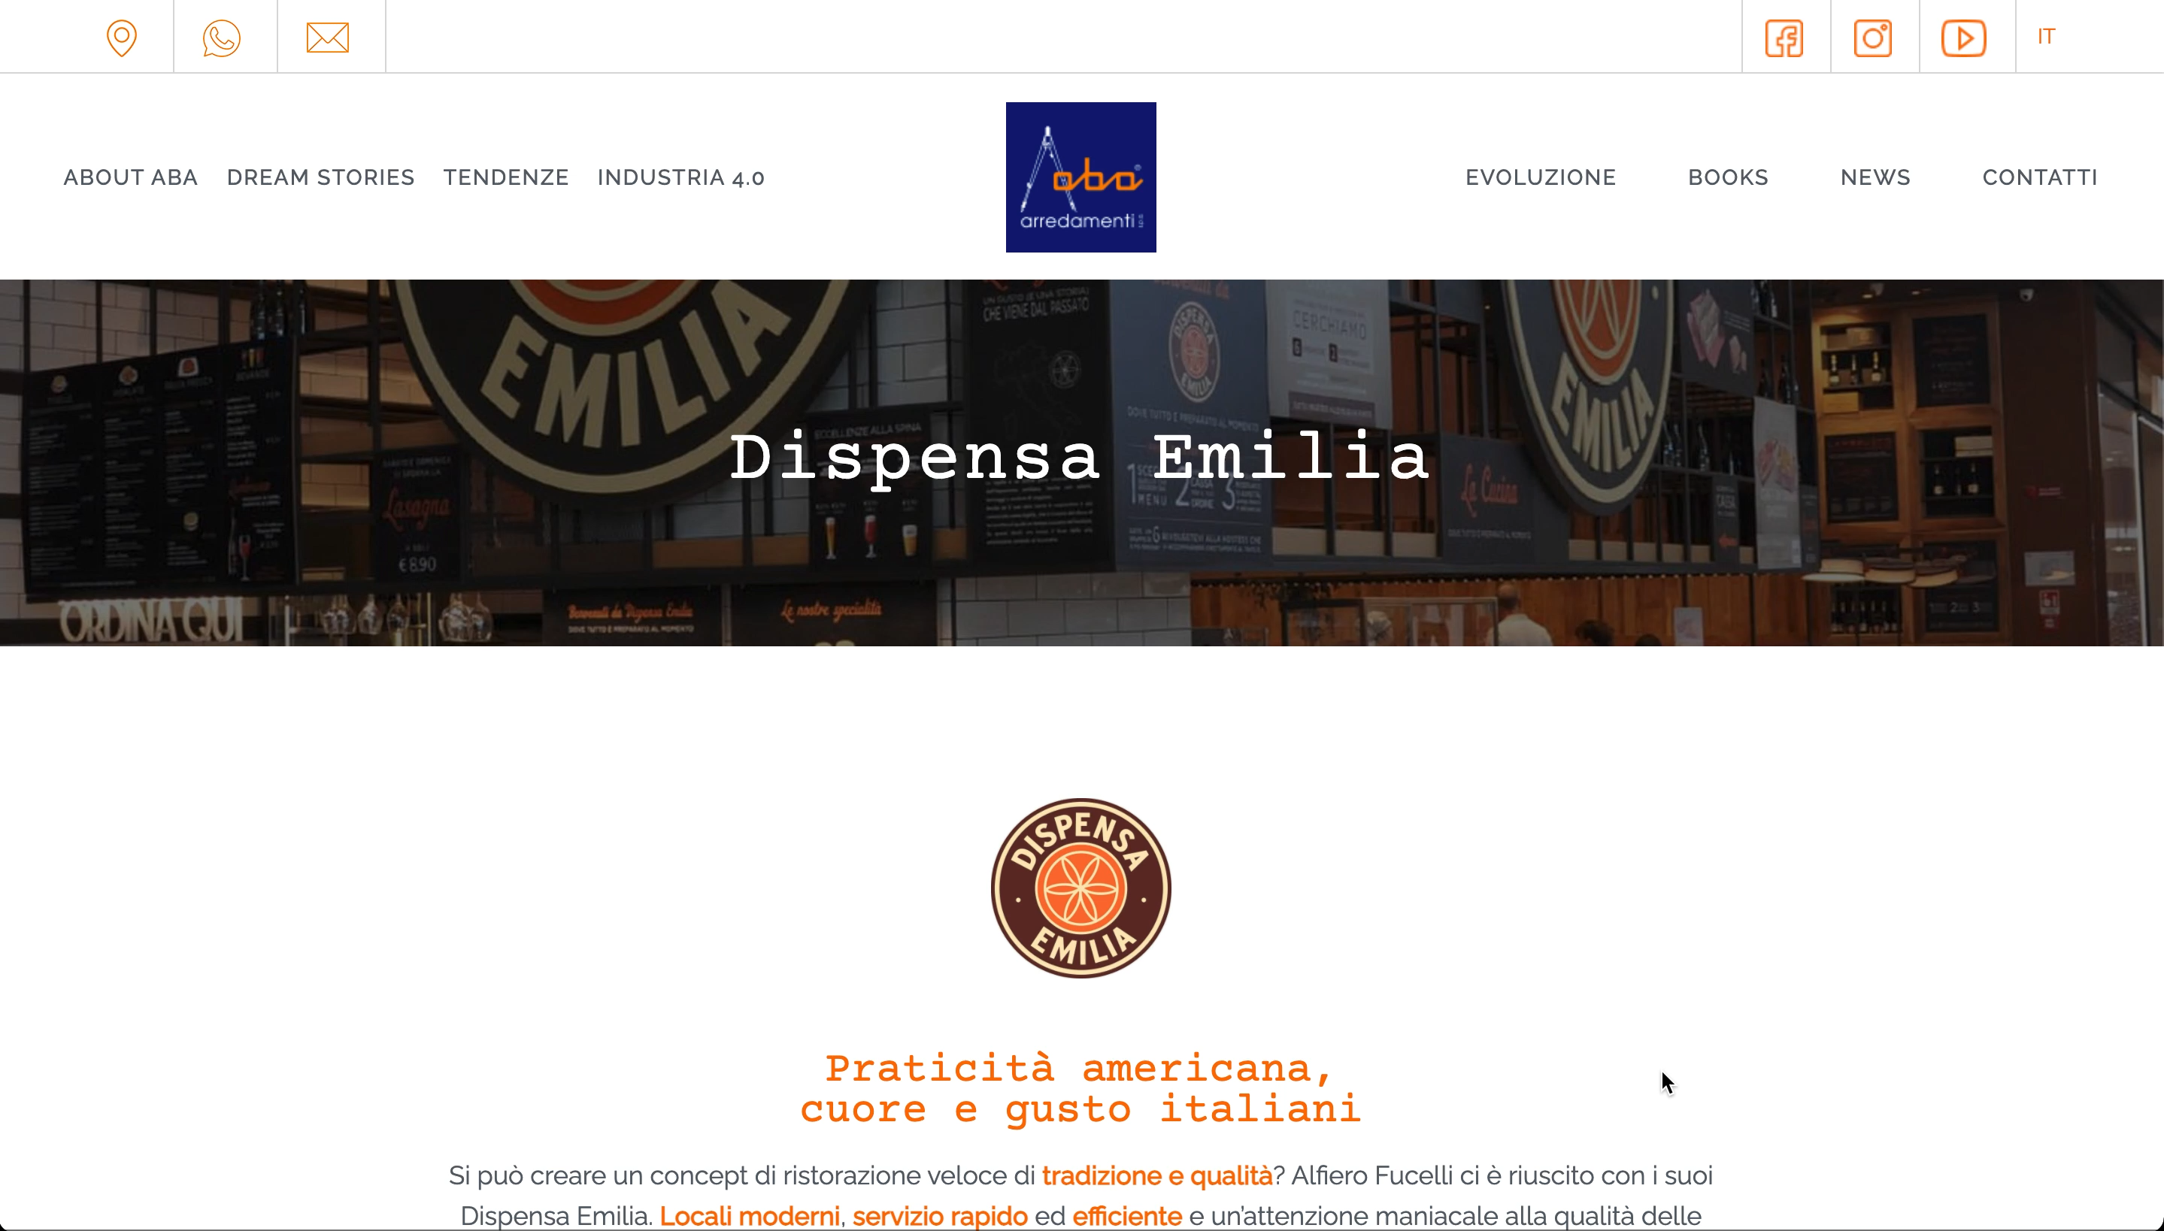
CASI D’ESEMPIO
Candidato
Marco Moroni
Relatore
Ing. Luca Ferretti
Università degli Studi di Modena e Reggio Emilia
Candidato
Marco moroni
Anno accademico 2020/2021
Dipartimento di Ingegneria Enzo Ferrari

Slide 9
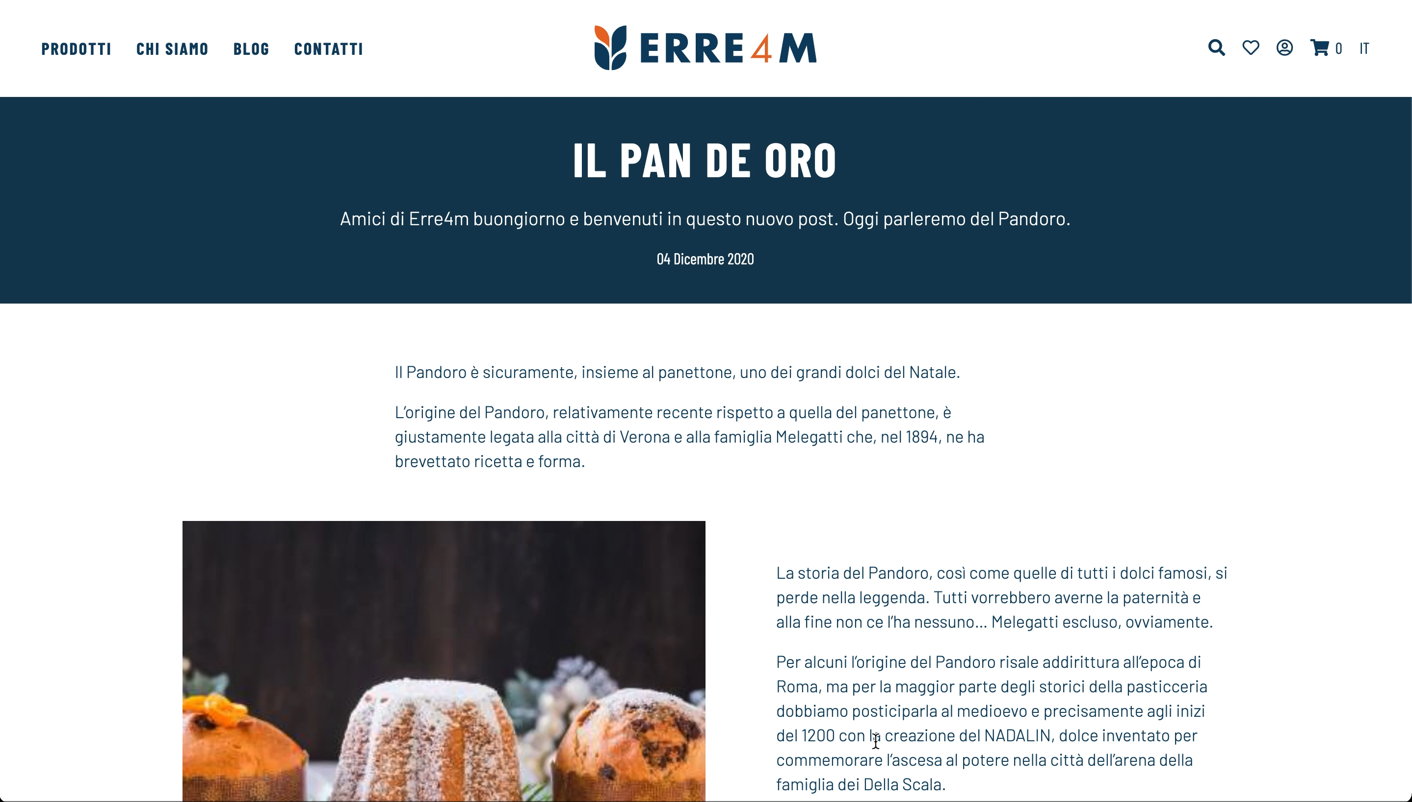
CASI D’ESEMPIO
Candidato
Marco Moroni
Relatore
Ing. Luca Ferretti
Università degli Studi di Modena e Reggio Emilia
Candidato
Marco moroni
Anno accademico 2020/2021
Dipartimento di Ingegneria Enzo Ferrari

Slide 10
DEPLOYMENT
Deployment su piattaforma cloud
Heroku
Container gestito
Integrazione con app Python
Integrazione git
Candidato
Marco Moroni
Relatore
Ing. Luca Ferretti
Università degli Studi di Modena e Reggio Emilia
Candidato
Marco moroni
Anno accademico 2020/2021
Dipartimento di Ingegneria Enzo Ferrari

Slide 11
CONCLUSIONI
Esperienza formativa
Sviluppi futuri
open-source
versionamento
Candidato
Marco Moroni
Relatore
Ing. Luca Ferretti
Università degli Studi di Modena e Reggio Emilia
Candidato
Marco moroni
Anno accademico 2020/2021
Dipartimento di Ingegneria Enzo Ferrari

Slide 12
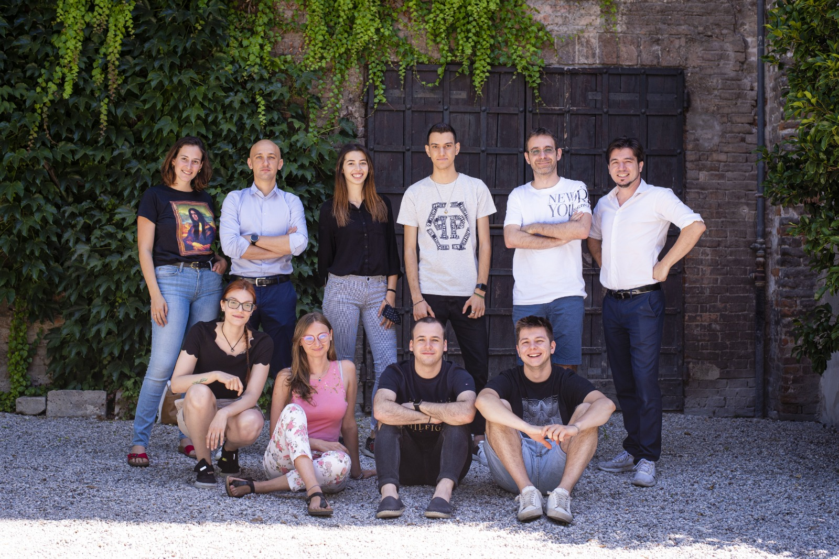
STAFF INDACO
Federica, Enrico, Viola, Andrea, Marco, Marco
Irene, Guendalina, Luca, Marco
Candidato
Marco Moroni
Relatore
Ing. Luca Ferretti
Università degli Studi di Modena e Reggio Emilia
Candidato
Marco moroni
Anno accademico 2020/2021
Dipartimento di Ingegneria Enzo Ferrari

Slide 13
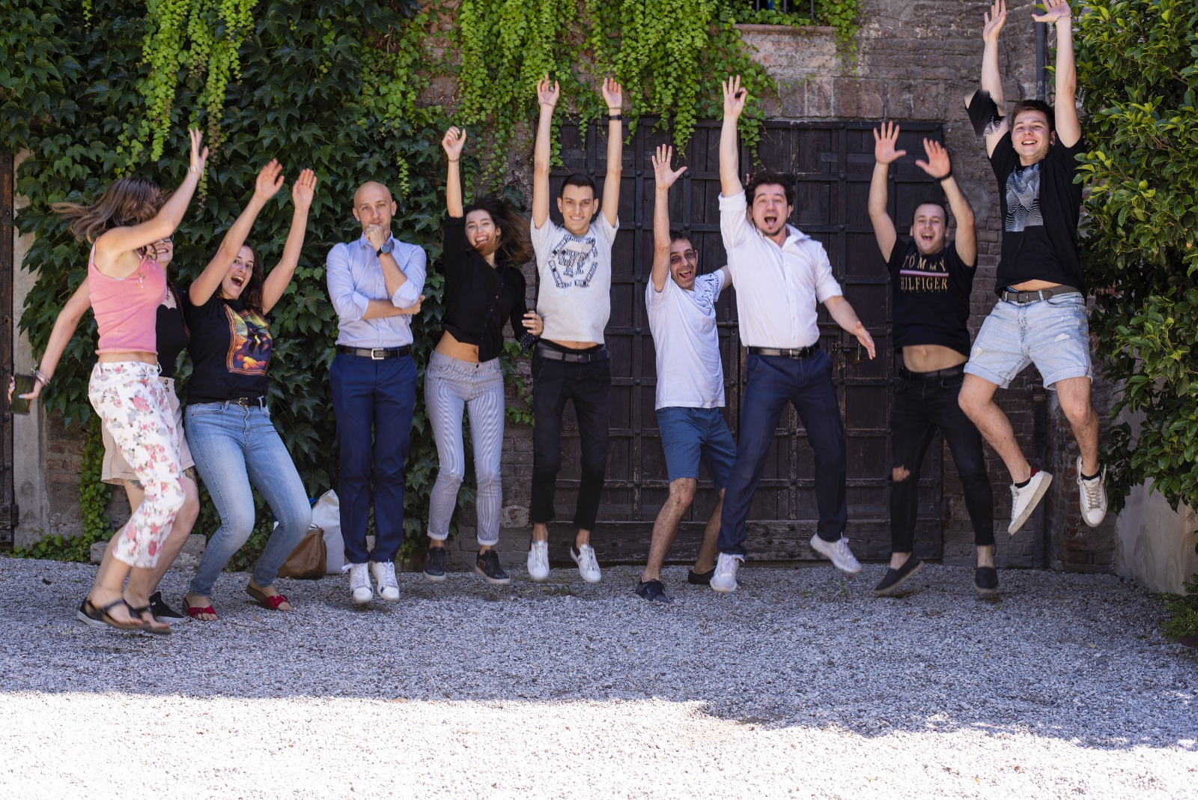
GRAZIE PER L’ATTENZIONE
Candidato
Marco Moroni
Relatore
Ing. Luca Ferretti
Università degli Studi di Modena e Reggio Emilia
Candidato
Marco moroni
Anno accademico 2020/2021
Dipartimento di Ingegneria Enzo Ferrari

Slide 14
DOMANDE?
Candidato
Marco Moroni
Relatore
Ing. Luca Ferretti
Università degli Studi di Modena e Reggio Emilia
Candidato
Marco moroni
Anno accademico 2020/2021
Dipartimento di Ingegneria Enzo Ferrari

